Slide 1
DEPARTAMENTO DE CIENCIAS ECONÓMICAS, ADMINISTRATIVAS Y DE COMERCIO
CARRERA DE INGENIERÍA EN FINANZAS Y AUDITORÍA C.P.A.
TRABAJO DE TITULACIÓN, PREVIO A LA OBTENCIÓN DEL TÍTULO
DE INGENIERO EN FINANZAS Y AUDITORÍA C.P.A.
TEMA:
ESTUDIO DE FACTIBILIDAD PARA EL OTORGAMIENTO DE MICROCRÉDITOS SIN
GARANTÍA EN BANCOS SOCIALES DE LA CIUDAD DE QUITO PARA EL AÑO 2018
AUTOR: GUAMÁN CARRASCO, LUIS ALEJANDRO
DIRECTOR: ECON. ACOSTA PALOMEQUE, GALO RAMIRO
SANGOLQUÍ
2018

Slide 2
MUHAMMAD YUNUS
(ECONOMISTA DE BANGLADESH)
1974
Da pequeños créditos a gente sin recursos
1976
Funda Grameen Bank
Concesión de microcréditos
Sin garantía
No eran rentables bancos tradicionales
importancia
Herramientas para erradicar la extrema pobreza en países en desarrollo
Genera la inclusión financiera
Impulsa el desarrollo económico
Antecedentes

Slide 3
El otorgamiento de microcréditos sin garantía permitirá a las microempresas acceder al capital en sistemas financieros.
El otorgamiento de microcréditos sin garantía no permitirá a las microempresas acceder al capital en sistemas financieros.
Se establece la necesidad existente del estudio de fuentes de inversión sin garantía, para la generación de microcréditos que permita a los microempresarios acceder a fuentes de inversión
¿Es factible la generación de microcrédito sin la aplicación de garantías?
Problemática
Hipótesis

Slide 4
Evaluar los factores que inciden en la evolución del volumen de crédito.
Determinar el criterio de expertos para la aplicación de microcréditos sin garantías.
Determinar la factibilidad del otorgamiento de microcréditos sin el uso de garantías
Analizar la factibilidad de obtener microcréditos como fuente de financiamiento sin presentar garantías
General
Específicos

Slide 5
Teorías de soporte
Teoría Racionamiento de crédito
Stiglitz y Weiss (1981)
Teoría base de inclusión financiera
Leyshon y Thrift (1993)
Teoría de agencia
Jensen y Meckling (1976)
Factores de riesgos al otorgar microcréditos en el Ecuador (2015)
Microcrédito como motor de desarrollo de la microempresa (2015)
El microcrédito en la ciudad de Cuenca (2013)
Valoración del acceso del microcrédito ,(2015)
Marco referencial
Mecánica entidades financieras dan préstamos (tasa, plazo y riesgo)
Costo al cierre de un contrato. Exista información asimétrica crea: riesgo, monitoreo, perjuicio moral
Exclusión financiera: personas dificultad acceso/utilización de productos financieros
compilación de investigaciones
permite dilucidar las ideas
siguientes puntos de la investigación
Marco teórico

Slide 6
Metodología
Enfoque
Mixto
Fuentes de información
Primarias
Secundarias
Notes:
APLICADA: debido que se conocerá las características y destino del microcrédito, para dar una propuesta del microcrédito sin garantía.
DESCRIPTIVO: La investigación es descriptiva, debido que analiza las tendencias, características y el destino de microcréditos

Slide 7
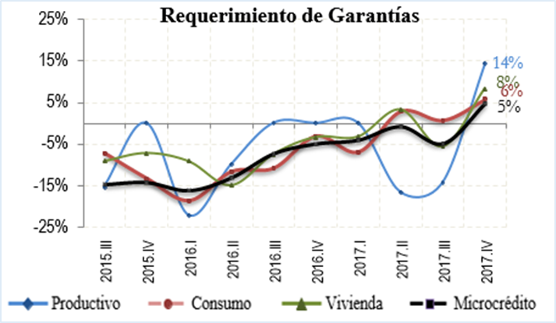
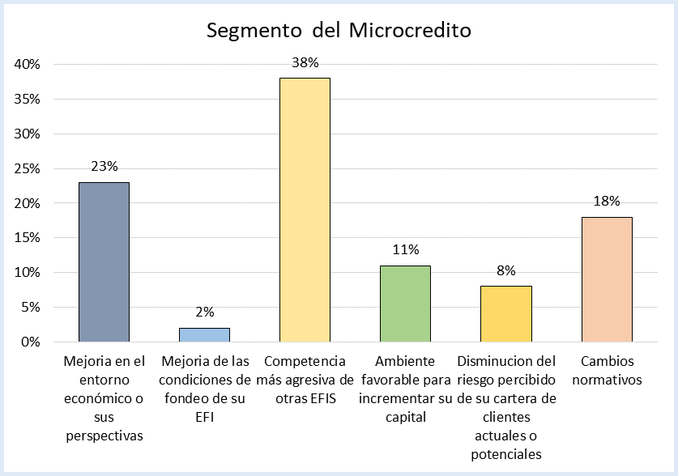
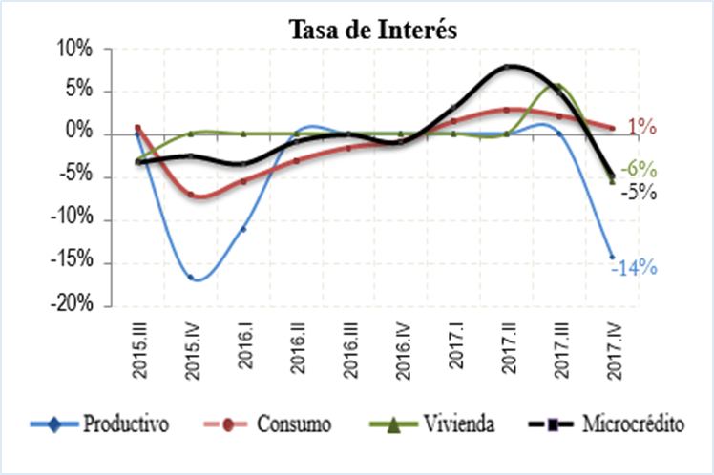
Estudio Trimestral de Oferta y Demanda (ETOD)
Notes:
Estudio Trimestral de Oferta y Demanda de Crédito (ETOD)”, cuya finalidad es dar información complementaria sobre el mercado crediticio ecuatoriano ETOD: Estudio Trimestral de Oferta y Demanda de Crédito

Slide 8
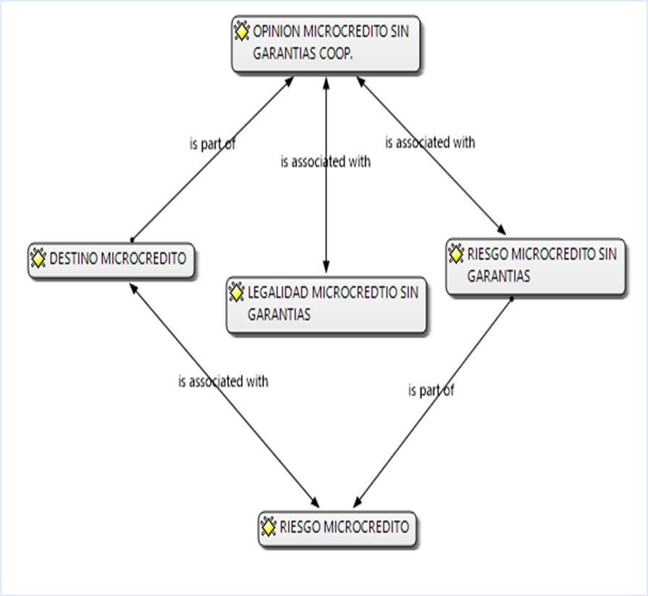
Analisis temático a través de redes mediante Atlas T.i.
Destino del microcrédito
Riesgo del microcrédito
Opinión del microcrédito sin garantías
Negocio ya en marcha
No se recupere totalmente
Viable (buen historial crediticio)
No pago
Riesgo alto
Legalidad del microcrédito sin garantías
Es legal
Políticas internas
Notes:
DESTINO: NEGOCIOS YA EN MARCHA
RIESGO DEL MICROCRÉDITO: TODO CREDITO ES RIESGO, NO SE RECUPERE
OPINION MICROCREDITO SIN GARANTÍA: MUY RIESGOSO, HISTORIAL CREDITICIO
MICROCREDITO SIN GARANTIAS: RIESGO AL RECUPERARLO / SIN RESPALDO
LEGALIDAD; SI

Slide 9
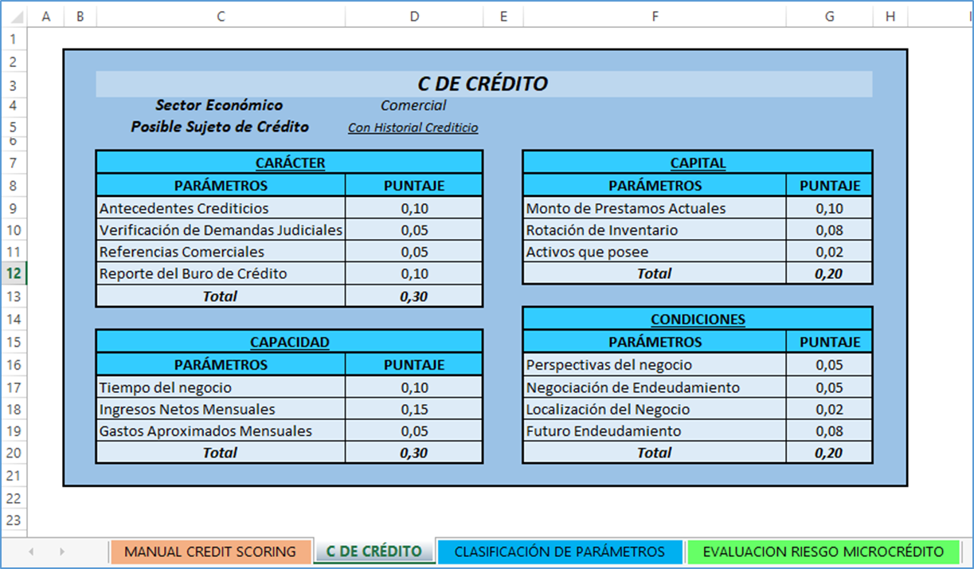
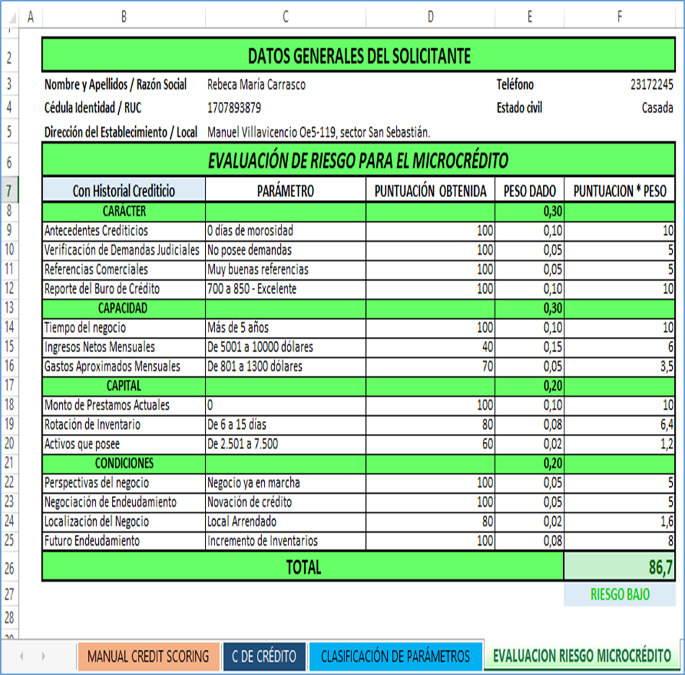
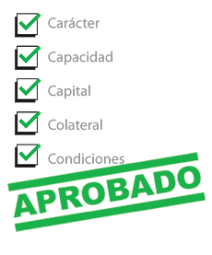
Propuesta

Slide 10
Cumplió con los objetivos, con lo cual se determinó que sí es factible el conceder microcréditos sin garantía.
El modelo de credit scoring es una herramienta complementaria al área de microcréditos
Se cumplió con la hipótesis positiva planteada.
El modelo de credit scoring, se orienta al segmento 5 (bancos comunales, cajas comunales y cajas de ahorro)
Conclusiones

Slide 11
Los modelos de Credit Scoring deben desarrollarse acorde a la institución financiera e información financiera
Al no ser tomado en cuenta el parámetro de colateral para el modelo de credit scoring su puntaje ha sido compensado en los parámetros de Carácter (voluntad de pago) y Capacidad (poder de pago)
Para un mayor nivel de confianza sobre el modelo de credit scoring, se debe incluir otras bases
Recomendaciones

